Slide 1
BNCC E CURRÍCULO DA CIDADE: REFLEXÕES SOBRE AS POLÍTICAS EDUCACIONAIS
Profa Luciana Cury
Pedagoga, Mestranda em Educação (Políticas Públicas) pela Universidade Cidade de São Paulo, especialista em Gestão Educacional e Escolar.

Slide 2
Primeira pergunta: precisamos saber como a escola e educação foram afetadas pela Pandemia do COVID19... Será mesmo?
Como a escola estava antes da pandemia em relação a estes aspectos:
O difícil período que estamos vivenciando nos adverte sobre questões fundamentais para a educação como o acesso e uso das tecnologias, as desigualdades sociais (latentes na ausência da escola), os desafios impostos ao currículo e à prática educativa escolar.
Por outro lado, nos possibilita oportunidades extraordinárias para a quebra de paradigmas e a formação de cidadãos melhores e capazes de modificar sua realidade social.”

Slide 3
Segunda pergunta: precisamos saber quem responde para a escola/educação sobre os efeitos e impactos da Pandemia do COVID19.
Decisões e diretrizes da Saúde
Diretrizes e normativas da Política
Decisões e questões Educação

Slide 4
Decisões e questões Educação
CURRÍCULO
[..] os conflitos em torno da definição do currículo escrito proporcionam uma prova visível, pública e autêntica da luta constante que envolve as aspirações e objetivos da escolarização. É somente por esta razão que importa aumentar a nossa compreensão sobre este conflito curricular. (GOODSON, 2018, p. 35)
Uma das razões pelas quais os currículos existentes continuam a manter o acesso para alguns e a excluir outros é que não investigamos em que medida os processos de seleção, sequenciamento e progressão são limitados, de um lado, pela estrutura do conhecimento e, de outro, pela estrutura dos interesses sociais mais amplos. (YOUNG, 2014, p. 201)

Slide 5
CURRÍCULO
PRÁTICAS EDUCATIVAS
CONCEPÇÃO DE APRENDIZAGEM
TECONOLOGIAS E METODOLGIAS ATIVAS
CONCEPÇÃO DE ENSINO
Decisões e questões Educação

Slide 6
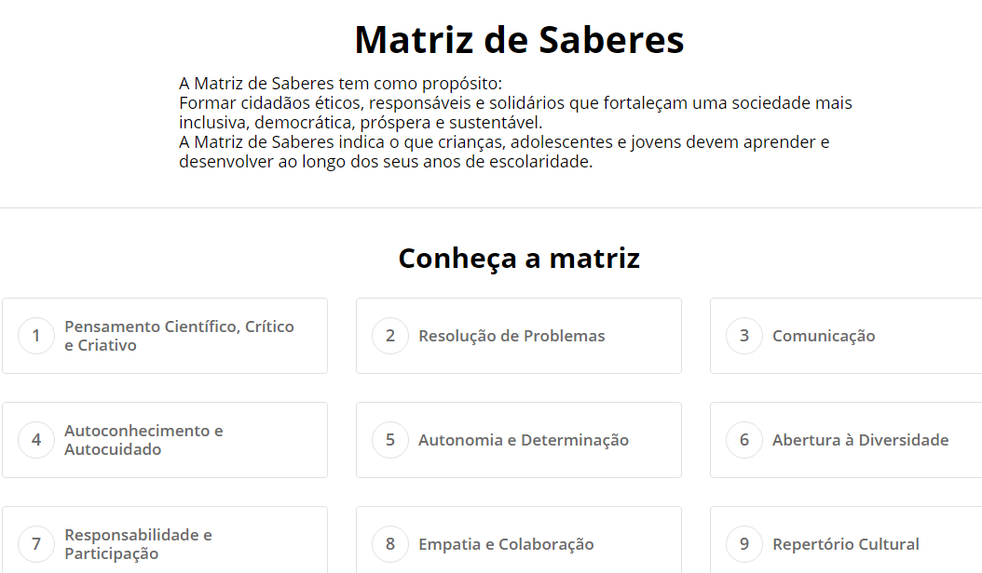
Decisões e questões Educação
Currículo da Cidade:
https://curriculo.sme.prefeitura.sp.gov.br/

Slide 7
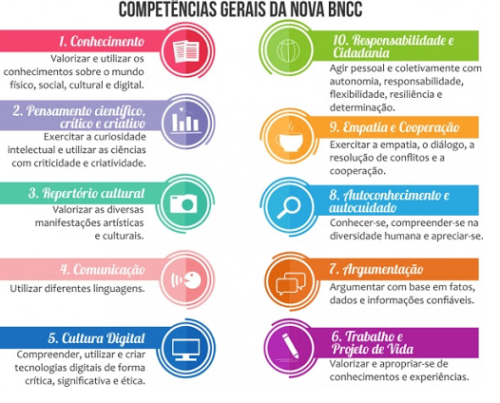
Decisões e questões Educação
Base Nacional Comum Curricular:
http://basenacionalcomum.mec.gov.br/a-base

Slide 8
Decisões e questões Educação
Qual é a novidade?
Ensino híbrido ou metodologias ativas?

Slide 9
Algumas pistas possíveis par ao ensino híbrido:
[...] o aprendizado da criança começa muito antes de elas frequentarem a escola. Qualquer situação de aprendizagem com a qual a criança se defronta na escola tem sempre uma história prévia. (VYGOSTSKY, 2007, p. 94)
Assim a ZDP permite-nos delinear o futuro imediato da criança e seu estado dinamico de desenvolvimento, propiciando acesso não somente ao que já foi atingido através do desenvolvimento, como também àquilo que está em processo de maturação. (VYGOSTSKY, 2007, p. 98)
Cada assunto tratado na escola tem a sua própria relação específica com o curso do desenvolvimento da criança, relação essa que varia a medida que a criança vai de um estágio para outro. Isso nos leva diretamente a reexaminar o problema da disciplina formal, isto é, a importância de cada assunto em particular do ponto de vista do desenvolvimento mental global. (VYGOSTSKY, 2007, p. 105)

Slide 10
REFERENCIAS
BRASIL. Resolução CNE/CP n. 2, de 22 de dezembro de 2017. Institui e orienta a implantação da Base Nacional Comum Curricular, a ser respeitada obrigatoriamente ao longo das etapas e respectivas modalidades no âmbito da Educação Básica. Brasília, DF: MEC/CNE, 2017.
SÃO PAULO (Município). Secretaria Municipal de Educação. Coordenadoria Pedagógica. Currículo da Cidade: Ensino Fundamental: Língua Portuguesa. São Paulo: SME/COPED, 2017
GOODSON, Ivor F. Currículo: teoria e história. Apresentação de Tomaz Tadeu da Silva. Petrópolis, RJ: Vozes, 2018 (Coleção Ciências Sociais da Educação)
YOUNG, Michael. Teoria do currículo: o que é e por que é importante. Cad. Pesqui., São Paulo, v. 44, n. 151, p. 190-202, mar. 2014. Disponível em: http://www.scielo.br/scielo.php?script=sci_arttext&pid=S0100-15742014000100010&lng=pt&nrm=iso

